Slide 1

Vania de Fátima Plaza Nunes
Médica veterinária sanitarista
CRMV-SP 4119
Diretora técnica do FNPDA
Brasília –maio 2015

Slide 2
FNPDA
ONG
Criada em 2000 em São Paulo
Congrega mais de100 entidades de proteção animal e ambiental
Entidades em19 estados brasileiros.

Slide 3
Sobre o FNPDA
Há quinze anos:
atuamos na disseminação do respeito, proteção e defesa dos animais,
lutamos para construir uma nova sociedade onde a compaixão pela vida animal seja um valor nacional, compartilhado por todos os brasileiros.
Temos “ongs” afiliadas, que proveem cuidado direto para milhares de animais que são vítimas de abuso, abandono ou tráfico.

Slide 4
Ainda sobre o FNPDA
em suas ações para defesa e a proteção dos animais atua em parceria e de forma integrada agilizando e promovendo com maior solidez a implantação das ações necessárias para alcançar seus objetivos.

Slide 5
































Afiliadas

Slide 6
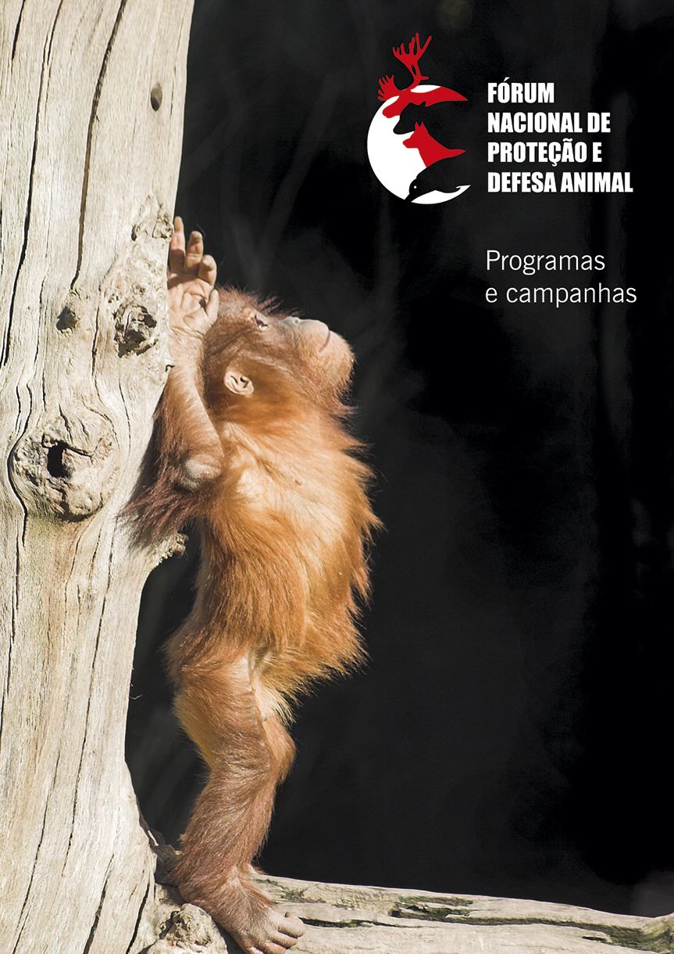
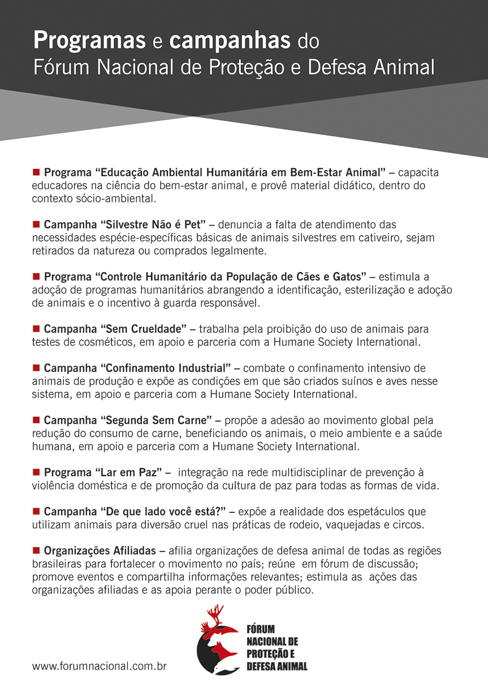
Notes:
Programas e Campanhas do FNPDA

Slide 7


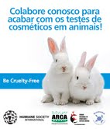
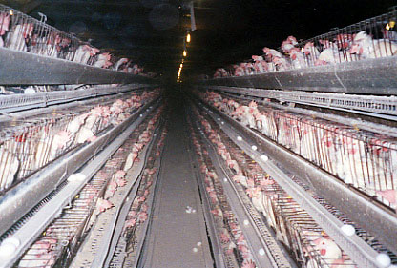
Parcerias
Animais em Confinamento
Notes:
Desde 2012 o FNPDA estabeleceu uma parceria com a HSI em 3 campanhas:
Animais em confinamento – explicar um pouquinho a situação de aves e frangos em confinamento.
Uso de animais em testes de cosméticos – dar um panorama dos últimos acontecimentos – Aprovação de lei em SP, governador recebeu Fórum e outros, Senador Alvaro Dias apresentou PL no congresso nacional. Há duas semanas a HSI lançou, com a presença do Fórum, no Rio de Janeiro, seu último vídeo sobre o assunto com o apoio de 3 top models entre elas a Fernanada Tavares (esposa do global Murilo Rosa).
Segunda Sem Carne – participação também da Afiliada do Fórum - SVB

Slide 8
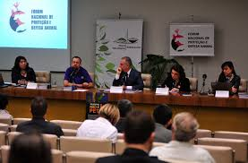


Slide 9
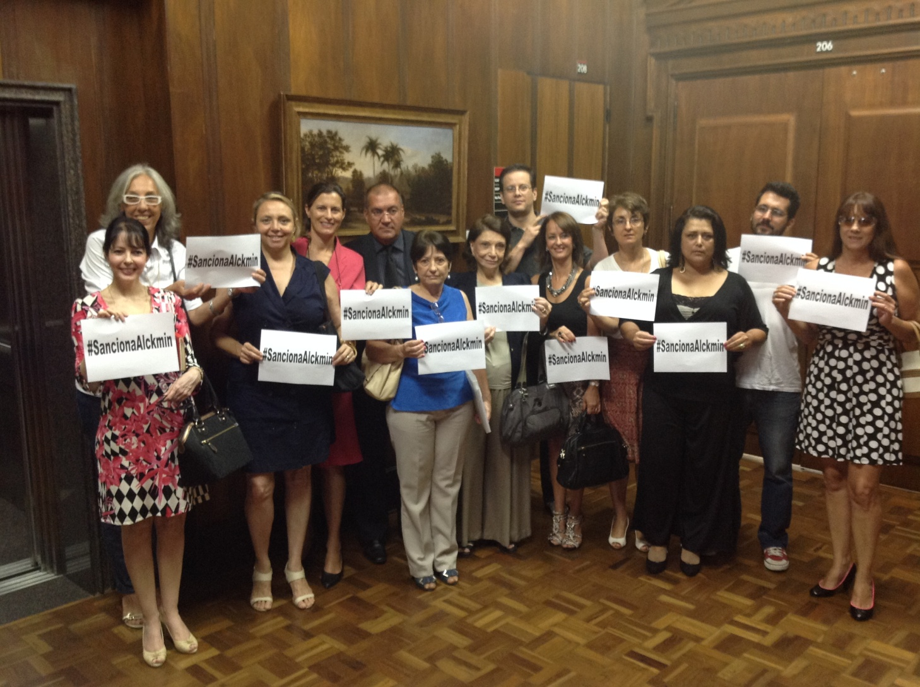
Fórum e a Proibição em SP de testes cosméticos
Palácio do Governo do estado de São Paulo- 21 de janeiro de 2014 representantes do Fórum Nacional de Proteção e Defesa animal

Slide 10


Slide 11
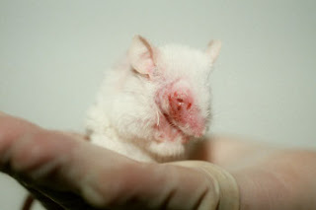
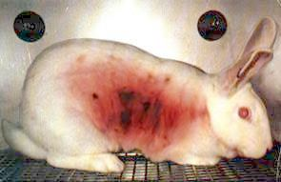
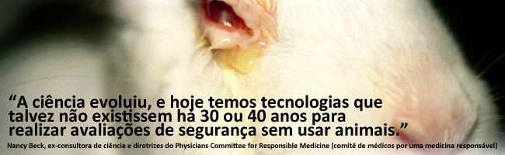
  Os testes toxicológicos em animais
“Animais são seres sencientes”
Tratado de Amsterdã-1997-U.E.
Declaração de Cambridge
(The Cambridge Declaration of Consciousness),
2012 -UK
“Estruturas do cérebro responsáveis pela produção da consciência são análogas em humanos e outros animais.”
Philip Low- matemático e neurocientista

Slide 12
Sensibilização cutânea | 32 porcos da Índia ou 16 camundongos | Testes para reações alérgicas na pele.
Corrosividade e irritação dérmica | 1-3 coelhos | Testes de irritação dérmica (lesões de pele reversível) e corrosão dérmica (danos graves e irreversíveis na pele).
Corrosividade e irritação ocular | 1-3 coelhos | Testes de irritação ocular (danos reversíveis nos olhos) e corrosão ocular (lesões oculares graves e irreversíveis).
Toxicidade dérmica aguda | 30 ratos, coelhos ou porcos da Índia | Determina a quantidade de uma substância que provoca a morte na metade dos animais expostos num prazo de 14 dias de exposição, quando a substância é aplicada à pele durante 24 horas.
Toxicidade inalatória | 20-40 ratos | Determina a quantidade de uma substância que provoca a morte na metade dos animais expostos num prazo de 14 dias de exposição, quando a substância é inalada.
Toxicidade subaguda e subcrônica | 40 ratos (14-28 dias) ou 80 ratos (90-180 dias) | Testes para monitorar alterações causadas por exposição repetida nas células ou órgãos.
Toxicidade crônica | 120 ratos | Mede a absorção, distribuição, e metabolismo de uma substância através dos tecidos e órgãos após exposição.
Carcinogenicidade | 400 camundongos + 400 ratos | Testes para câncer e outros efeitos a longo prazo de exposição.
Toxicocinética | 4-12 ratos | Mede a absorção, distribuição e metabolismo de uma substância através dos tecidos e órgãos após exposição.
Toxicologia reprodutiva | 1,400-2,600 ratos | Testa os efeitos de uma substância sobre a fertilidade, a capacidade de reprodução e defeitos de nascimento.
Toxicologia desenvolvimental (defeitos de nascimento) | 480 coelhos (100 coelhas adultas e 380 filhotes) ou 1,300 ratos (100 fêmeas adultas e 1,200 filhotes) | Testes para defeitos de nascimento.

Slide 13
  Limitações científicas dos testes toxicológicos em animais
      Espécies diferentes, frequentemente possuem suscetibilidade diferente em relação á substâncias químicas.
    Inúmeros e diferentes "fatores de incertezas" são comumente aplicados por reguladores.
    P.ex: Fatores baseados em peso corporal, frações do peso corporal, superfície do corpo, taxa metabólica e expectativa de vida, entre outros, foram todos propostos, mas não se chega a um consenso sobre qual é mais eficiente na previsão.
    Esses fatores de incerteza são simplesmente estimativas conjecturais, com pouco embasamento científico.

Slide 14
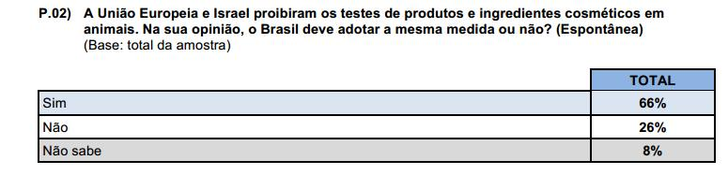
  Testes de cosméticos em animais ?
      Vários países já proibiram testes de cosméticos em animais.
      Justificativas éticas, econômicas e comerciais de manutenção de testes de cosméticos em animais, são frágeis.
    Forte apoio do público a favor da proibição.
    Pesquisa IBOPE 2013:

Slide 15
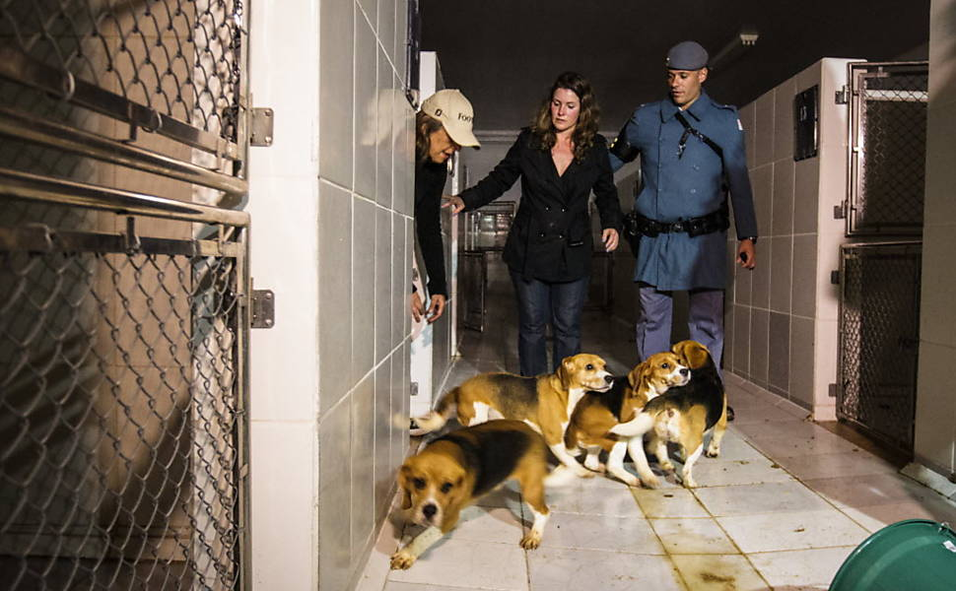
Instituto Royal!!!!

Slide 16
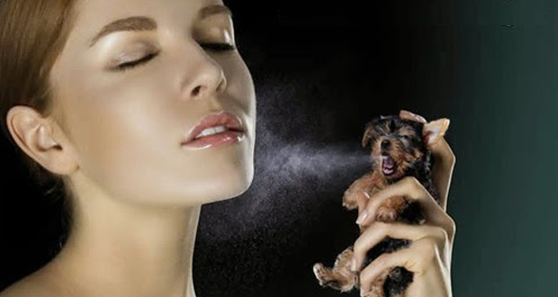
Testes de cosméticos com uso de animais
PLC-70/2014

Slide 17
PLC-70/2014
Parágrafo 7:
“É vedada a utilização de animal de qualquer espécie em atividades de ensino, pesquisa e testes laboratoriais que visam a produção e ao desenvolvimento de produtos cosméticos e de higiene pessoal e perfumes quando os ingredientes tenham efeitos conhecidos e sabidamente seguros ao uso humano, ou quando se tratar de produto cosmético acabado nos termos da regulamentação da Agência Nacional de Vigilância Sanitária.”

Slide 18
Problemas no artigo 7
é totalmente inócuo!!!!!
1) nenhuma empresa de cosméticos vai testar um ingrediente "sabidamente seguros ao uso humano".
Testes de cosméticos em animais são feitos para avaliar a segurança dos cosméticos para humanos, portanto qual é o conceito de uma empresa testar cosméticos cuja segurança já foi comprovada.
2) "Produtos cosméticos acabados" não são testados em animais a pelo menos duas décadas na União Europeia,
ABIHPEC (Associação Brasileira da Industria de Higiene Pessoal, Perfumaria e Cosméticos)
representa 97% do mercado brasileiro
admitiu que estes testes também já não se fazem no Brasil!!!!
Conclusão:
O parágrafo 7 proíbe testes em animais que já não acontecem!!!!!!.

Slide 19
PLC-70/2014
Parágrafo 8:
“No caso de ingredientes com efeitos desconhecidos, será aplicada a vedação de utilização de animais que se trata o parágrafo 7, no período de até 5 anos, contando do reconhecimento de técnica alternativa capaz de comprovar a segurança para o uso humano.”

Slide 20
Problema do parágrafo 8
Aborda os testes nos quais animais são realmente usados:
testes de ingredientes com "efeitos desconhecidos".
“Não obriga as empresas a usar métodos alternativos para esses testes num prazo de cinco anos mesmo após reconhecimento da técnica”
X
Lei Federal de Crimes Ambientais 9605 de 1998 condena a até um ano de prisão para quem "realiza experiência dolorosa ou cruel em animal vivo, ainda que para fins didáticos ou científicos, quando existirem recursos alternativos."
Conclusão : é um retrocesso!!!!!!

Slide 21
Problema do parágrafo 8
afirma a necessidade "de técnica alternativa capaz de comprovar a segurança para o uso humano",
afirma de forma implícita que testes em animais são capazes de comprovar a segurança para o uso humano.
É tendencioso, falacioso!!!

Slide 22
...e mais
......introduz um regime especial para empresas cosméticos que tem um prazo de cinco anos para usar métodos alternativos, enquanto para pesquisadores no setor farmacêutico por exemplo o uso de alternativas não tem prazo.
Conflito de interesses
Isto é inaceitável!!!!!

Slide 23


Slide 24
ANVISA / Concea -BRASIL
recentemente reconheceu 17 métodos alternativos todos já amplamente reconhecidos e empregados.
todos eles já eram utilizados pela U.E (testes de animais proibidos).
As mudanças só ocorreram devido as restrições dos mercados consumidores dos países importadores, acordos multilaterias de caráter econômico*
- *OCDE-MAD (Mutual acceptance of Data)

Slide 25
Consequências da manutenção da lei como está, sem a proibição total dos testes:
Manter uma atitude passiva até a validação de todos alternativos
Autoriza de fato as empresas a continuarem a usar animais para testes
Manter “ad aeternum” o uso , sem se preocupar de desenvolver testes e avaliações seguras e alternativas.

Slide 26
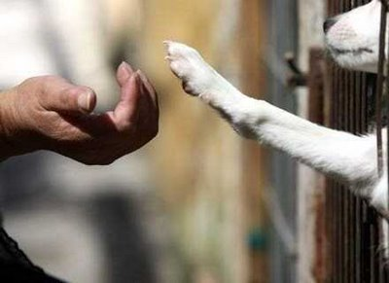
......testes em animais não estão capaz de prever os efeitos em humanos de maneira segura!!!!!

Slide 27
Não temos métodos alternativos para alguns testes de toxicidade de longo prazo
São menos de 0,1% os produtos que necessitam de testes novos componentes.
Métodos/ testes “in vitro” crescem em média 15% ao ano, não e só uma questão ética e cientifica e econômica.
O que leva a busca da inovação e novas técnicas é a proibição de qualquer uso dos animais como modelo de testes através da lei!!!!!

Slide 28
Finalmente.....
Inúmeros e eficientes métodos alternativos reconhecidos já foram desenvolvidas e validados
Do que precisamos agora:
uma proibição efetiva
sem brechas
um prazo razoável
um verdadeiro incentivo para as empresas desenvolver e usar métodos alternativos.
Acabar com o sofrimento, e a crueldade para com os animais!!!!!!

Slide 29
Os termos corretos para o avanço legal.....
.....Alteração / substituição do PLC 70 deixando claro :
proibição total dos testes em animais para cosméticos imediatamente,
Testes proibidos em animais para componentes ou produto cosmético acabado,
definição clara e completa do termo "cosméticos“,
proibição da venda* de componentes e produtos acabados testados em animais, evitando que os testes ocorram em outros países.
*considerando o impacto no comércio internacional (prazo máximo de 1 ano para empresas mundiais se atualizarem com a lei brasileira)

Slide 30
Art. 1º A Lei nº 11.794, de 8 de outubro de 2008, passa a vigorar acrescida do seguinte dos parágrafos :
§ 11 Fica vedada, imediatamente após a publicação desta Lei, a experimentação animal para todos os produtos acabados de higiene pessoal, cosméticos e perfumes, bem como para os ingredientes/ componentes, utilizados em suas formulações.
§ 12 Entende-se como produtos de higiene pessoal, cosméticos e perfumes, preparações constituídas por substâncias naturais ou sintéticas, de uso externo utilizados nas diversas partes do corpo humano, pele, sistema capilar, unhas, lábios, órgãos genitais, dentes e membranas mucosas da cavidade oral, com o objetivo exclusivo ou principal de limpá-los, perfumá-los, alterar sua aparência e ou corrigir odores corporais e ou protegê-los ou mantê-los em bom estado.
§ 13 Fica vedada, após um (1) ano da publicação desta Lei, a comercialização de novos produtos de higiene pessoal, cosméticos e perfumes testados em animais, ou que possuam ingredientes em sua fórmula que tenham sido testados em animais.

Slide 31
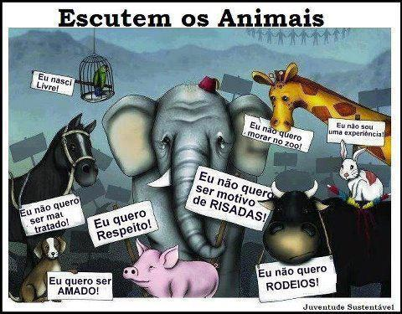

Slide 32

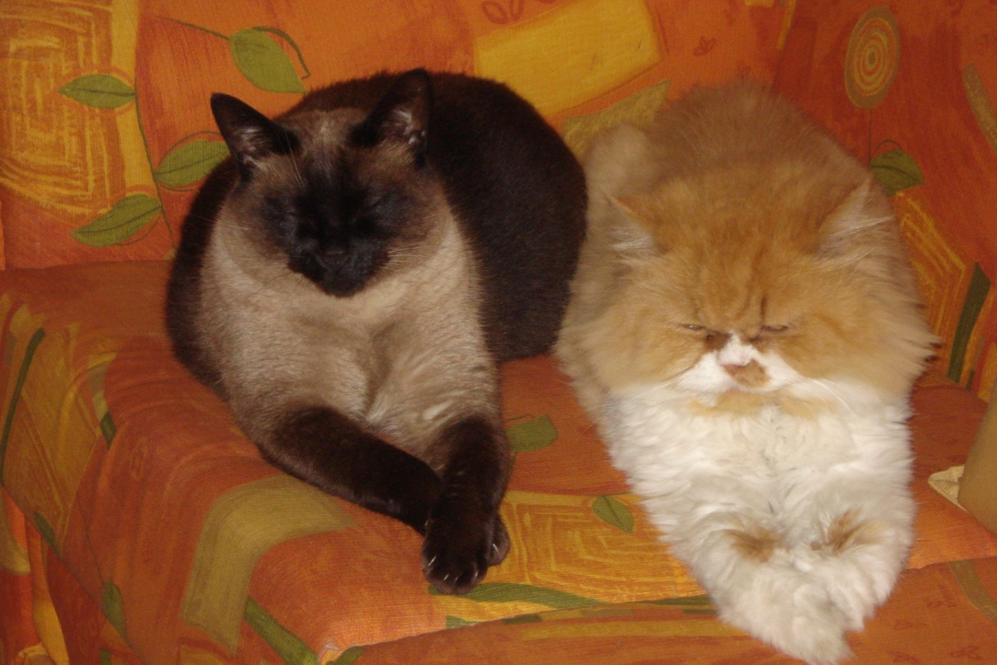
Agradecimentos
Aos organizadores pelo convite,
Á vocês por estarem aqui hoje!!!!!!!
OBRIGADO!!!
vania.vet@ig.com.br
vania.vet@gmail.com
cel: 11-99067258

